Slide 1

2020
PORTFOLIO
박한솔

Slide 2

CONTENTS
001
보유 기술
경험 기술, 개발 도구 및 구축환경
002
1차 프로젝트(JDBC 활용)
개요
개발 과정 ( 개요 , 요약흐름도 , 시스템구성도)
기술 설명
003
2차 프로젝트(MVC1 모델 활용)
개요
개발 과정 ( 개요 , 요약흐름도 , 시스템구성도)
기술 설명
004
이력서 및 참고자료

Slide 3
Part 1.
보유 기술
보유 기술

Slide 4












보유 기술
Tern Eclipse IDE
DBCP

Slide 5
Part 2.
1차 프로젝트 JDBC활용
1차 프로젝트 JDBC활용
Copyrightⓒ. Saebyeol Yu. All Rights Reserved.

Slide 6
JDBC 활용 프로젝트 : 개요
프로젝트 명 | JDBC를 활용한 음악 어플리케이션
참여 인원 | 3인
역할 | mySQL – Java 연동 환경 구축
구현 | 회원가입 및 회원정보 관리 , 게시판 관련 기능 구현
개발 환경 | Windows10
사용 도구 | Eclipse , DBeaver, MySQL 5.5 , WindowBuilder
사용 기술 | Java, MySQL , Java-JDBC, draw.io , Java – ObjectAid , Java-Swing
사용 외부 API | 해당 없음.
나만의 앨범을 만들 수 있는 기능이 있는 음악 어플리케이션이다. 본인이 좋아하는 노래들을 수록곡으로 올리거나 주제를 설정하여 수록 곡들을 설정할 수 있다. 게시판 형식으로 운영된다. 또한 CRUD를 이용한 회원가입 및 탈퇴 정보 수정 기능을 적용하였다.

Slide 7
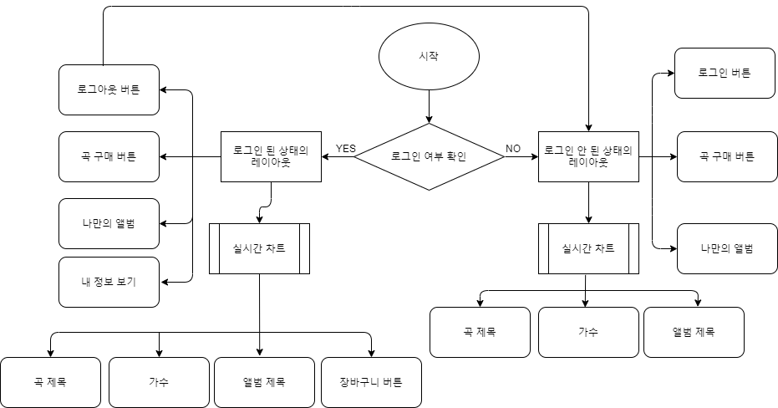
JDBC 활용 프로젝트 : 요약흐름도
메인 화면 순서도

Slide 8
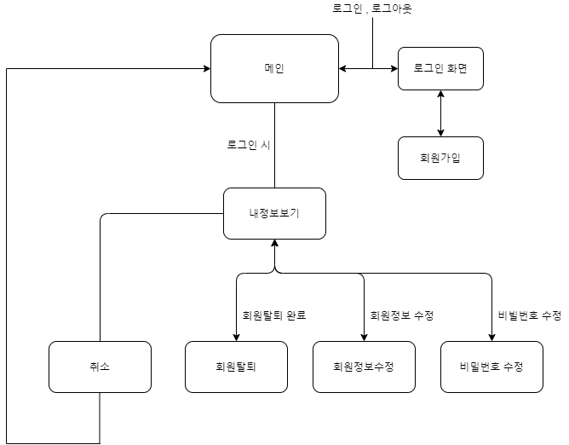
JDBC 활용 프로젝트 : 요약흐름도
회원 가입 및 로그인 순서도

Slide 9
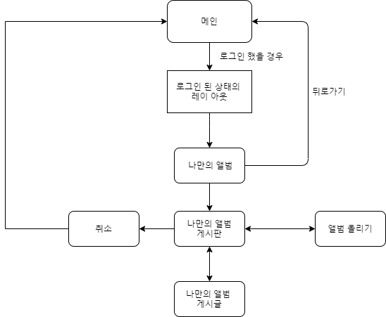
JDBC 활용 프로젝트 : 요약흐름도
나만의 앨범 순서도

Slide 10


JDBC 활용 프로젝트 : 시스템 구성도
나만의 앨범 순서도
UI
Process
Database
본 어플리케이션의 시스템 구성도
이 어플리케이션은 UI – Process – Database
이 세가지로 구성된 어플리케이션입니다.
DB는 “멜론”이라는 사이트에서 크롤링을 통하여 테이블에 맞는 DB를 가져왔습니다.
UI는 자바 스윙과 윈도우 빌더를 사용하여 구성하였습니다.
UI와 DB를 연결해주는 Process로 Java를 사용하였습니다.

Slide 11
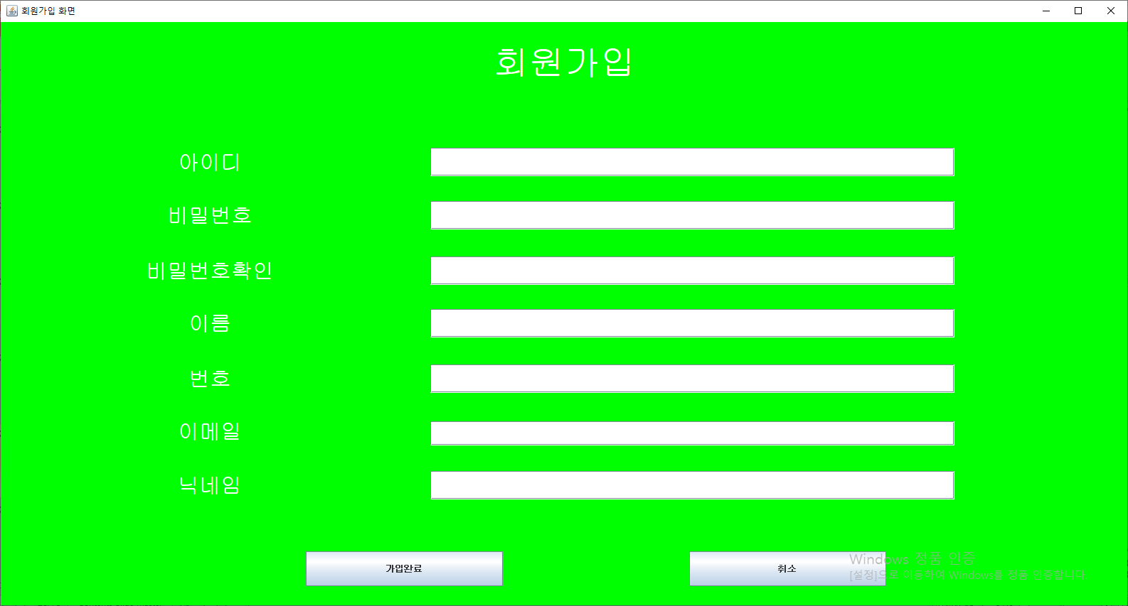
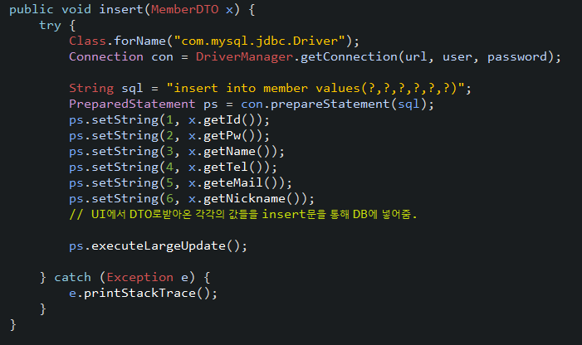
JDBC 활용 프로젝트 : 기술 설명
2-1) CRUD 중 INSERT
DB에 회원 정보가 insert 됨.
정보들을 입력하고 가입완료를 누르면 DAO 실행

Slide 12
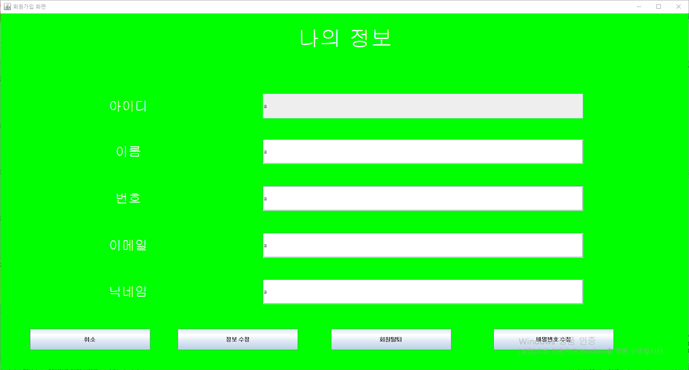
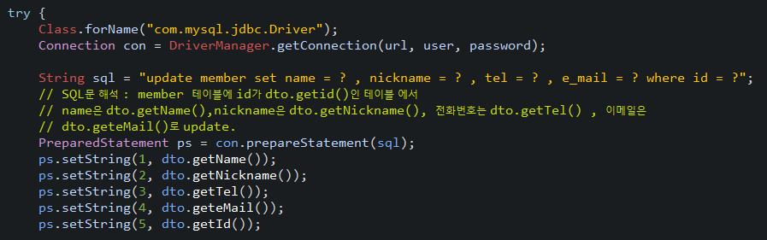
JDBC 활용 프로젝트 : 기술 설명
2-1) CRUD 중 UPDATE
DB에 회원 정보가 UPDATE 됨.
정보들을 입력하고 정보수정 버튼을 누르면 DAO 실행

Slide 13
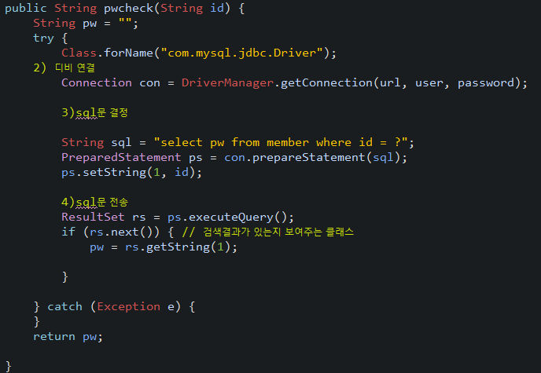
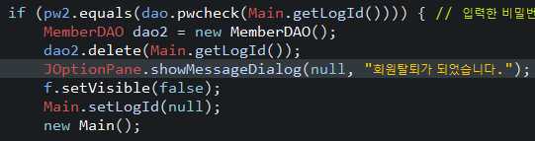
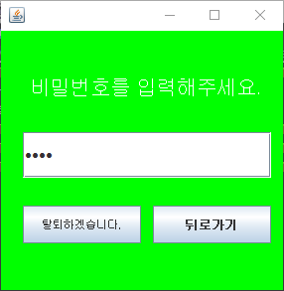
JDBC 활용 프로젝트 : 기술 설명
2-1) 박한솔 CRUD 중 SELECT
③
④
로그인한 아이디를 사용하여 DB에서 해당 아이디에 맞는 비밀번호를 불러옴.
②
①
회원탈퇴 클릭시 새창 생성

Slide 14
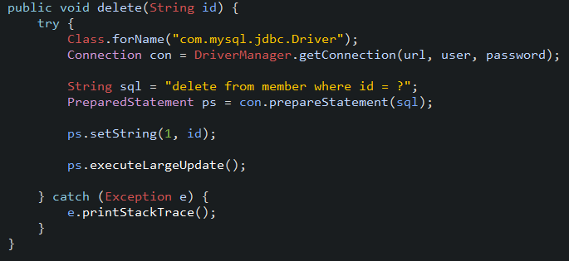
JDBC 활용 프로젝트 : 기술 설명
2-1) 박한솔 CRUD 중 DELETE
입력 받은 비밀번호를 학인하고
DB의 비밀번호와 유저가 입력한
비밀번호가 일치하면 DB에 있는 회원 정보 삭제.
회원탈퇴 클릭시 새창 생성

Slide 15
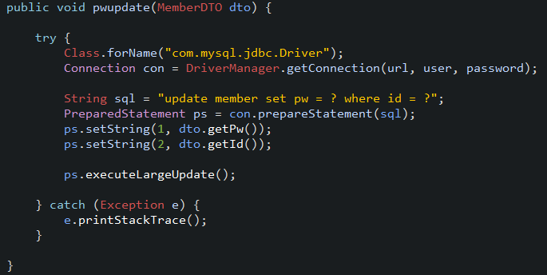
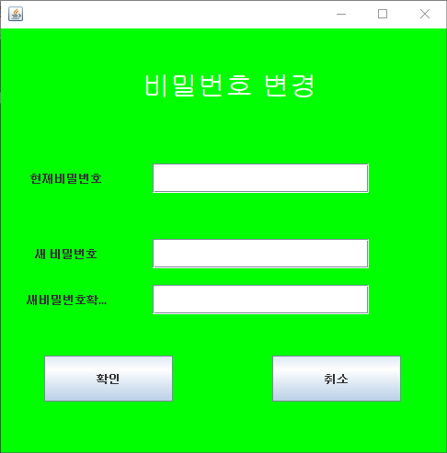
JDBC 활용 프로젝트 : 기술 설명
2-1) 박한솔 CRUD 중 UPDATE
회원 아이디와 일치하는 비밀번호데이터를 입력한 비밀번호로 UPDATE

Slide 16
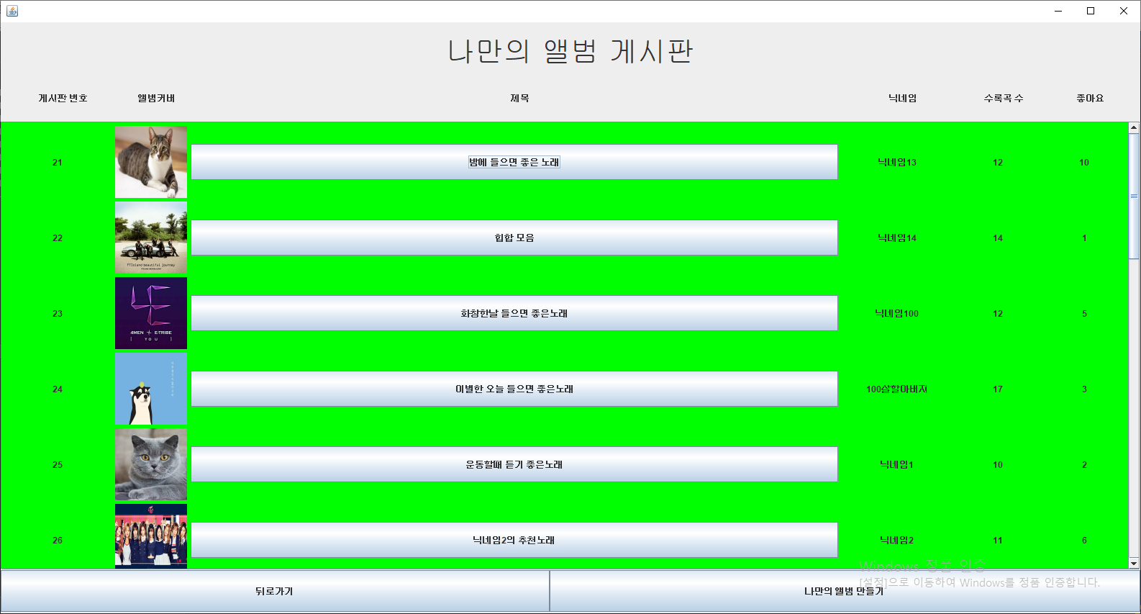
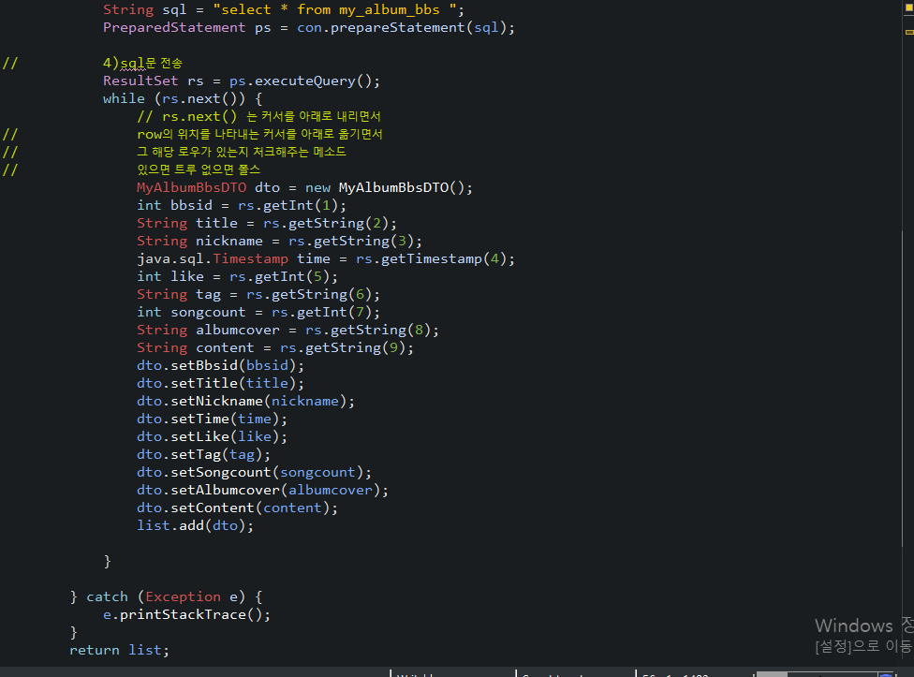
JDBC 활용 프로젝트 : 기술 설명
2-1) 박한솔 CRUD 중 READ
SQL 문법 중 SELECT 문을 활용하여
My_albume_bbs Table에 있는 모든 데이터를 가지고 오고 게시판 UI에 출력

Slide 17
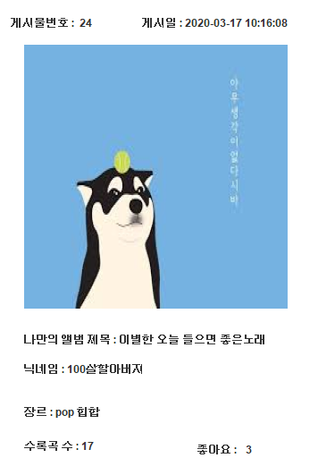
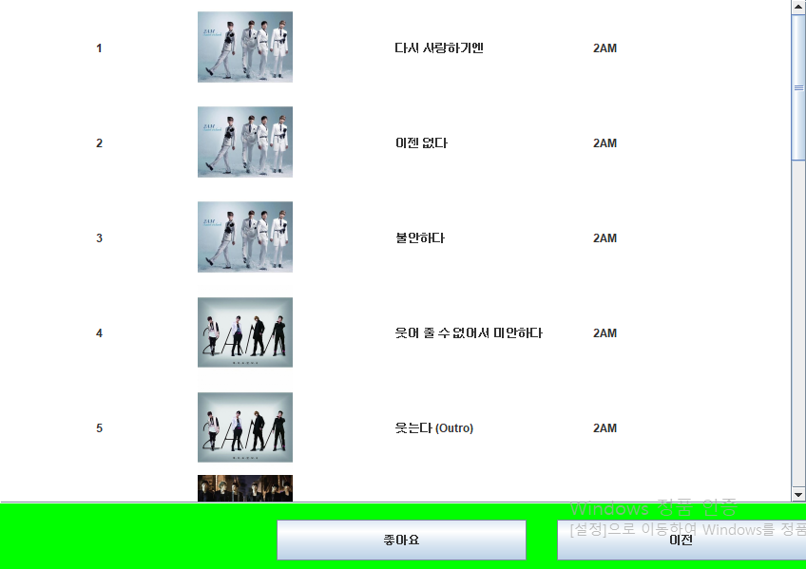
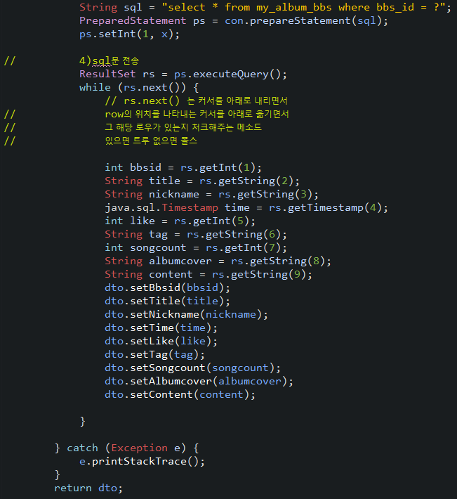
JDBC 활용 프로젝트 : 기술 설명
2-1) 박한솔 CRUD 중 SELECT
<앨범 내부 화면>
My_album_bbs Table에서 게시물 고유번호와 일치하는 모든 정보를SELECT
읽어온 정보들을 UI에 출력

Slide 18
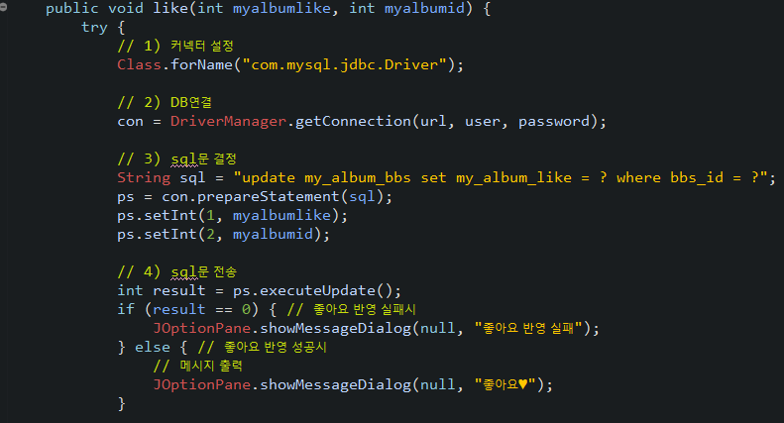
JDBC 활용 프로젝트 : 기술 설명
2-1) 박한솔 CRUD 중 UPDATE
<앨범 내부 화면>
My_album_bbs Table에서 게시물 고유번호와 일치하는 my_album_like 를 1 더해서 DB에 UPDATE

Slide 19
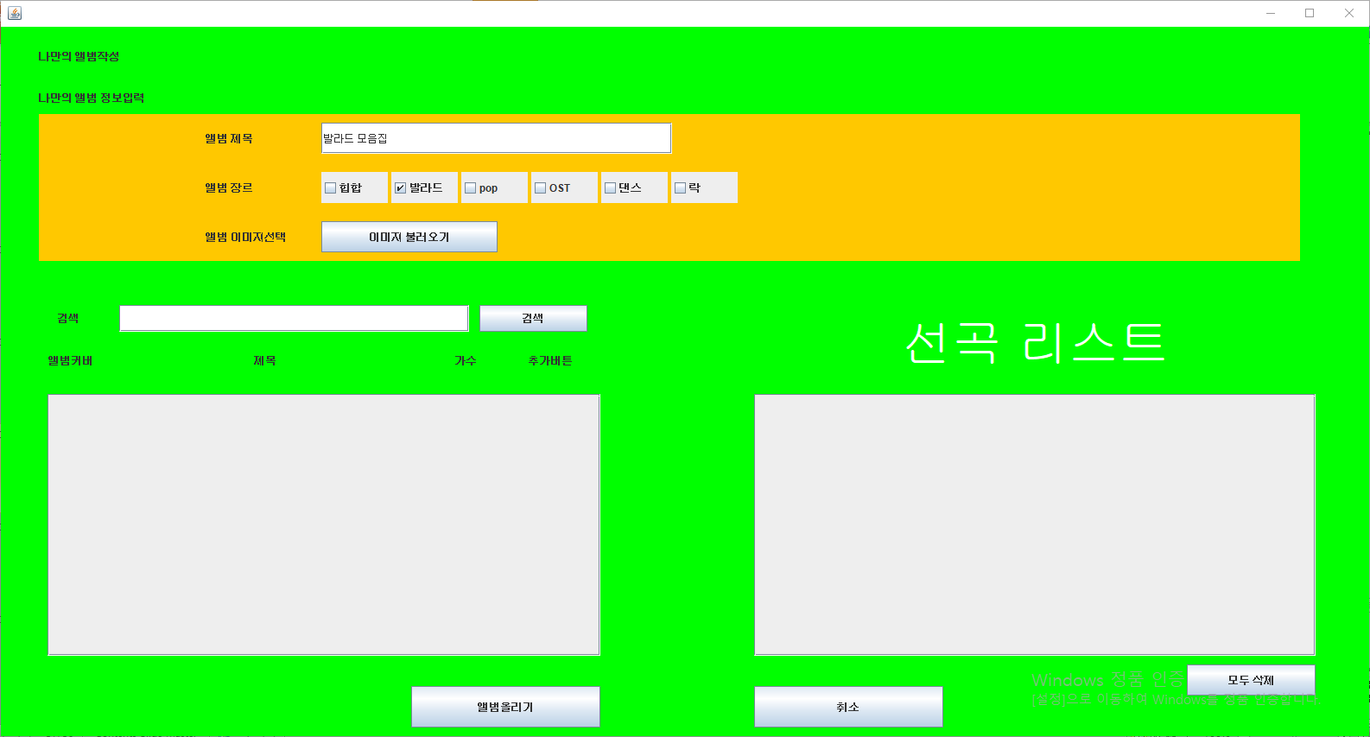
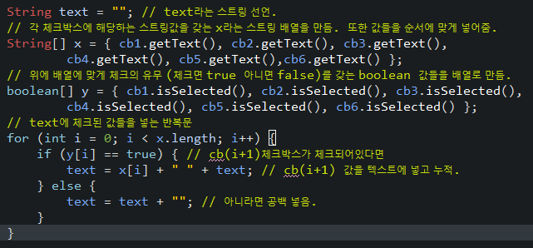
JDBC 활용 프로젝트 : 기술 설명
2-1) 박한솔 어플리케이션 기능설명
체크 박스를 통해
나만의 앨범에 알맞은 장르 선택 가능
선택되었을 경우 True 값
선택되지 않았을 경우 False 값을 반환함.

Slide 20
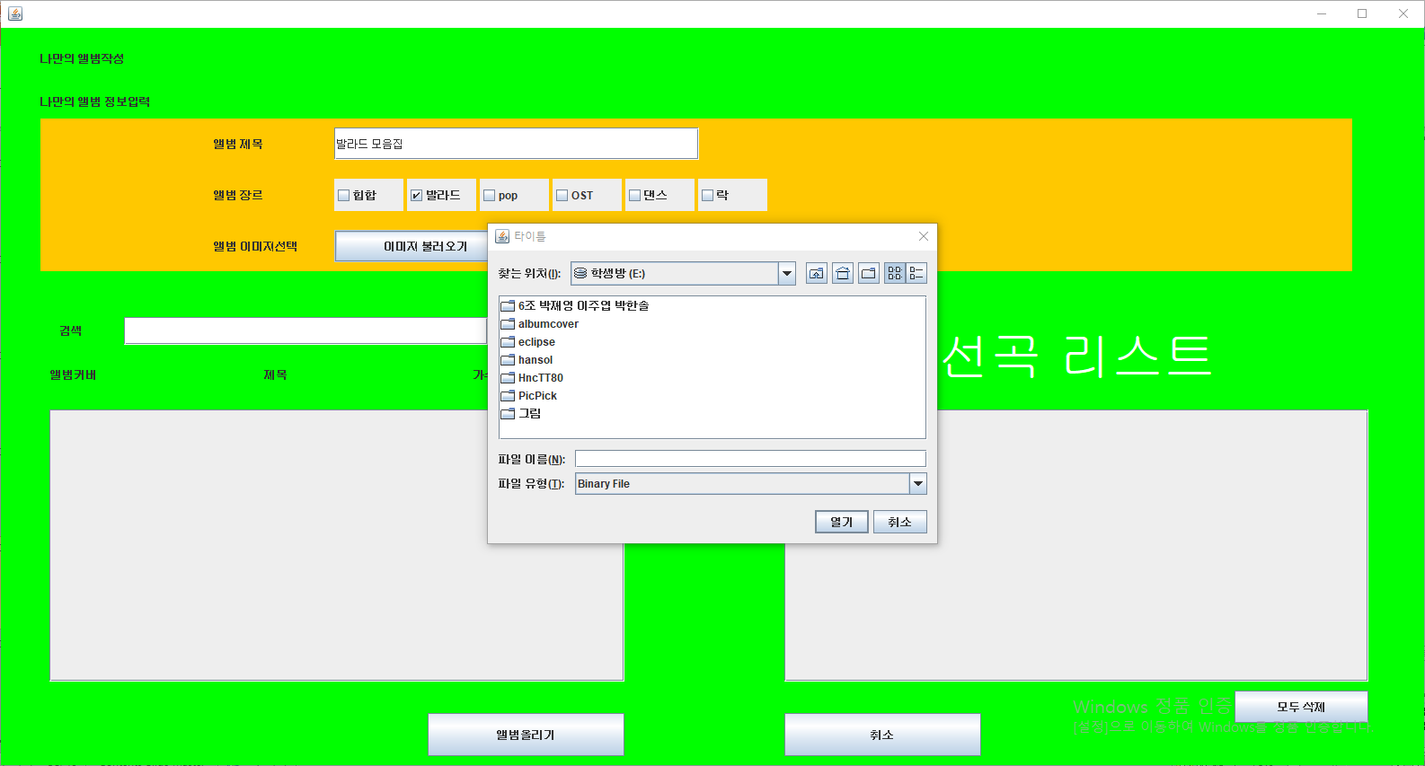
JDBC 활용 프로젝트 : 기술 설명
2-1) 박한솔 어플리케이션 기능설명
이미지 불러오기 버튼 클릭 시
컴퓨터에 있는 이미지 선택 가능

Slide 21
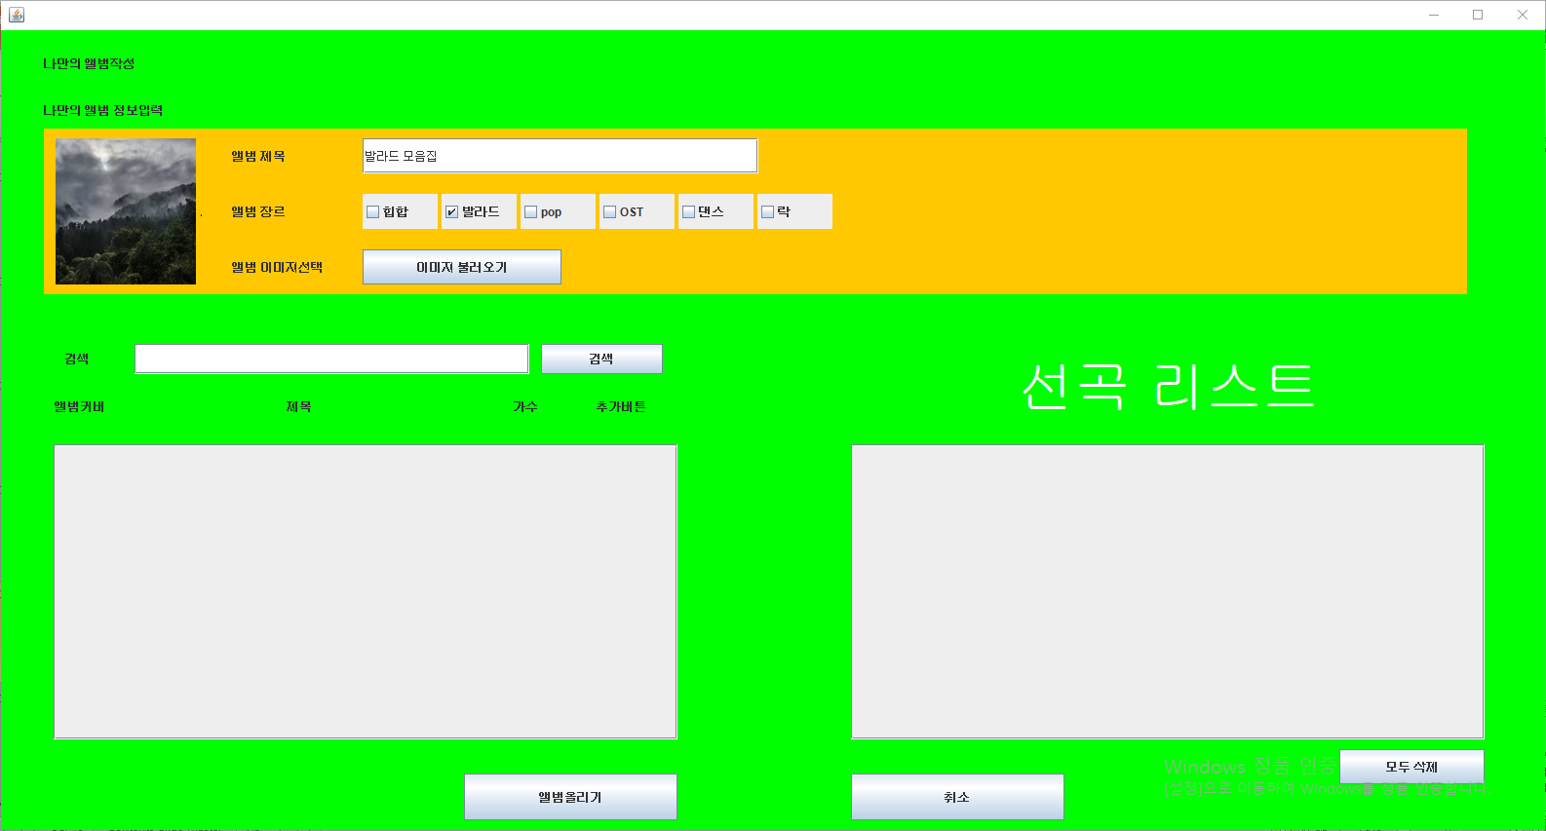
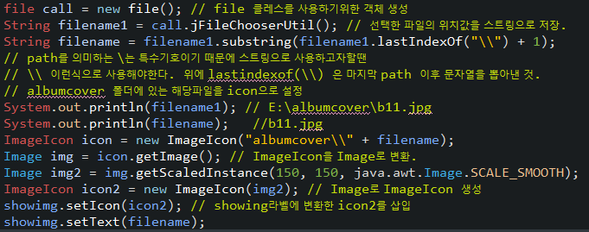
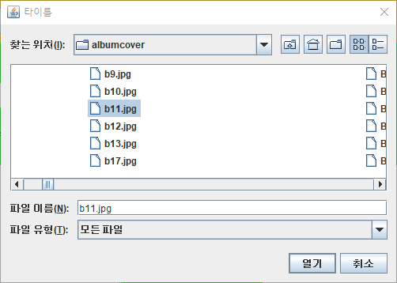
JDBC 활용 프로젝트 : 기술 설명
2-1) 박한솔 어플리케이션 기능설명
파일을 선택하면 라벨에
이미지 파일이 들어감.

Slide 22
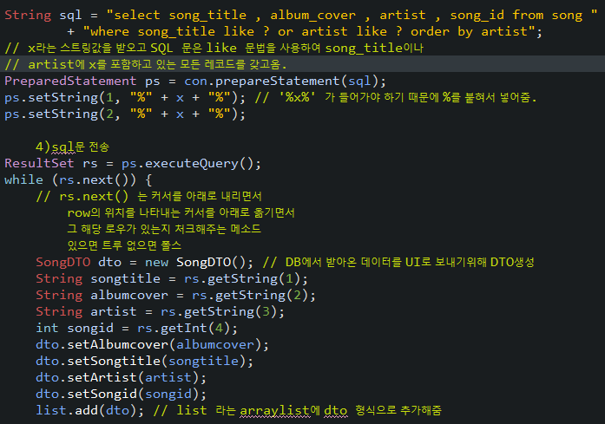
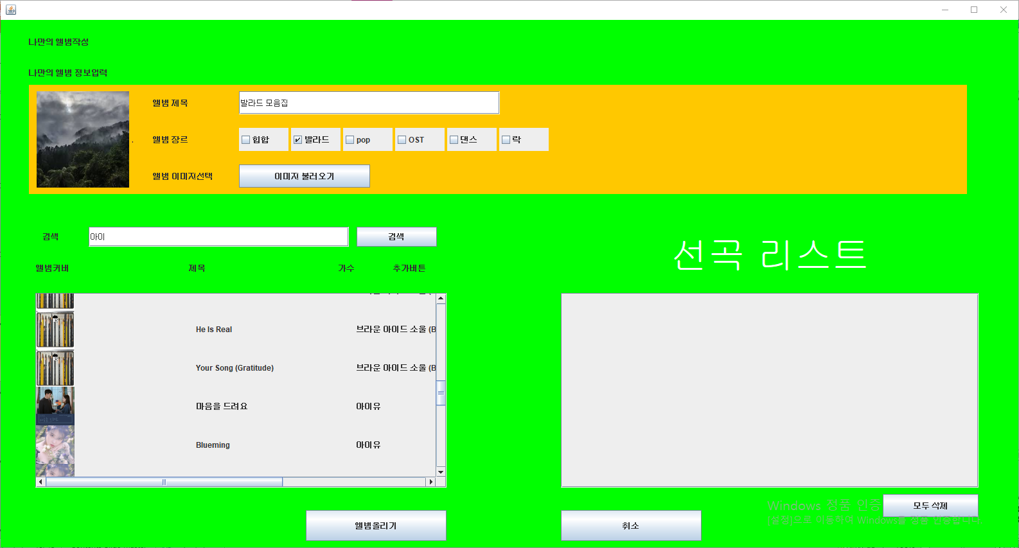
JDBC 활용 프로젝트 : 기술 설명
2-1) 박한솔 어플리케이션 기능설명
.
검색어를 입력하고 검색 버튼을 눌렀을 경우 노래테이블에서 제목에 검색 어를 포함 하거나 가수이름에 검색 어를 포함하는 값들을 불러옴. ( LIKE 문법 사용)
불러온 값들은 가수이름의 오름차순으로 정렬됨. (ORDER BY 절 사용)

Slide 23
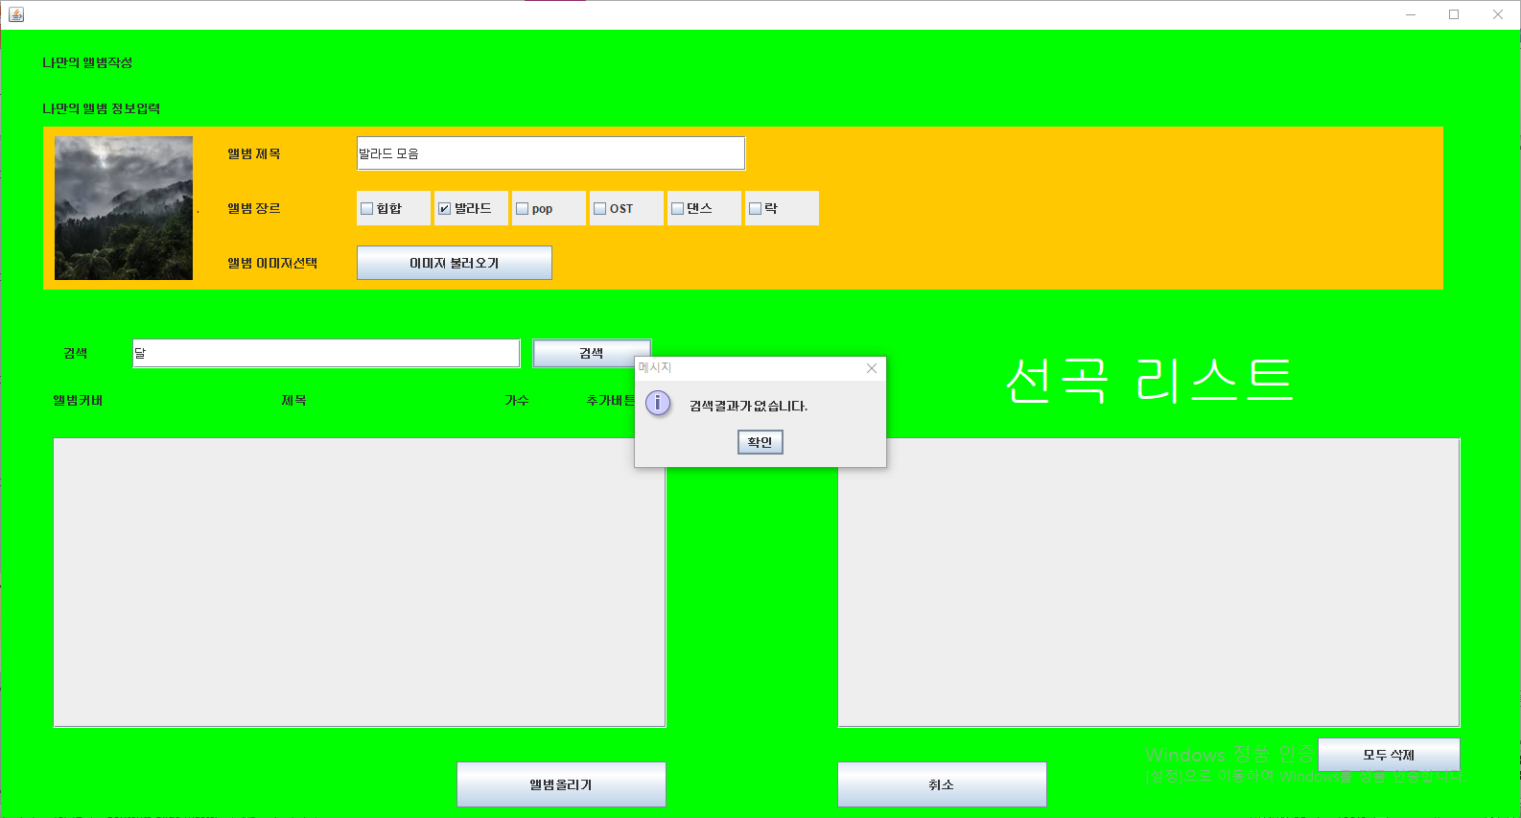

JDBC 활용 프로젝트 : 기술 설명
2-1) 박한솔 어플리케이션 기능설명
검색 어를 포함한 결과가 없으면
(리스트 배열의 크기가 0 이면)
검색 결과가 없다는 메시지 출력
.

Slide 24
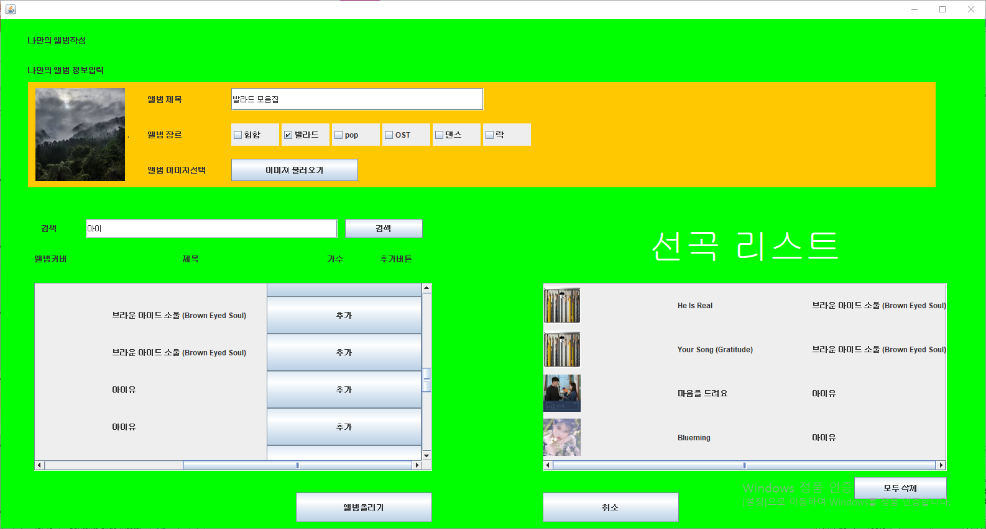
JDBC 활용 프로젝트 : 기술 설명
2-1) 박한솔 어플리케이션 기능설명
추가 버튼을 눌렀을 경우
선곡 리스트에 추가

Slide 25
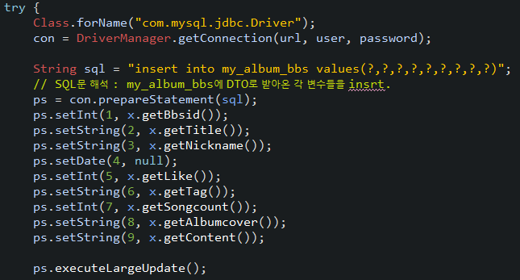
JDBC 활용 프로젝트 : 기술 설명
2-1) 박한솔 어플리케이션 기능설명
앨범 올리기 버튼을 누르면
DB에 작성한 모든 데이터들이
INSERT

Slide 26
JDBC 활용 프로젝트 : 기술 설명
깃 허브 주소
https://github.com/handdole/ProjectCollection

Slide 27
Part 3.
MVC1 모델을 활용한 웹사이트
MVC1 모델을 활용한 웹사이트
Copyrightⓒ. Saebyeol Yu. All Rights Reserved.

Slide 28
MVC1 활용 프로젝트 : 개요
프로젝트 명 | MVC1 모델을 활용한 커플 매칭 웹사이트
참여 인원 | 2인
역할 | 웹 서버 구축 및 MVC1 모델 설계
구현 | 매칭 알고리즘 및 후기 게시판 구현
개발 환경 | Windows10
사용 도구 | Eclipse , DBeaver, MySQL 5.5 , Apache tomcat 8.5
사용 기술 | Java, MySQL , Java-JDBC, Ajax , jQuery ,DBCP
사용 외부 API | 해당 없음.
이성과의 매칭 서비스를 제공하는 웹 사이트를 구현하였다. 본인이 작성한 프로필 및 이상형 프로필을 기준으로 상대방 즉 이성의 프로필을 비교하여 점수를 부여하는 알고리즘을 통해 본인의 이상형에 제일 잘 맞는 이성을 추천해주는 서비스를 제공한다. 또한 매칭된 이성에게 쪽지를 보낼 수 있는 서비스도 제공하고 있다.

Slide 29
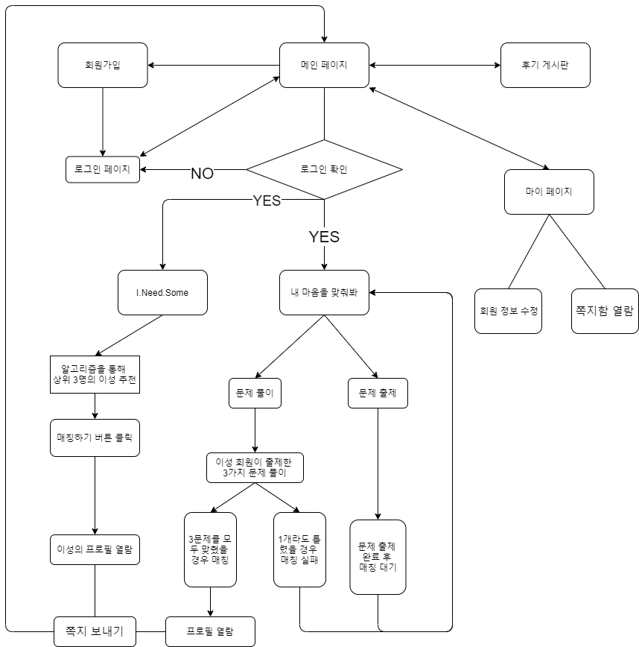
MVC1 활용 프로젝트 : 요약 흐름도
웹 사이트 순서도

Slide 30
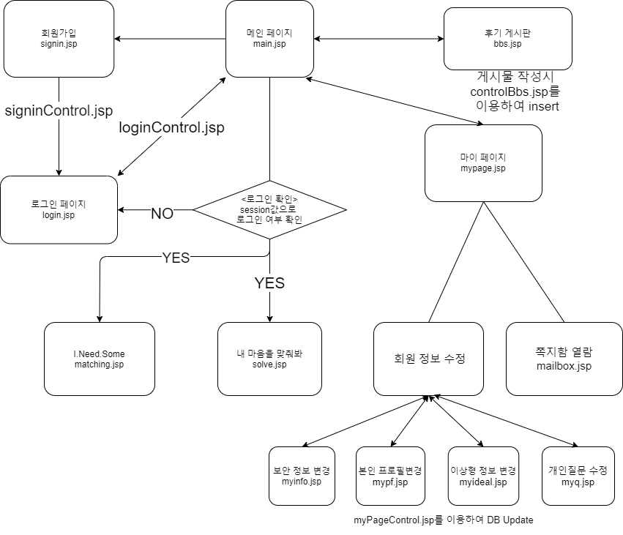
MVC1 활용 프로젝트 : 요약 흐름도
JSP 관계도

Slide 31
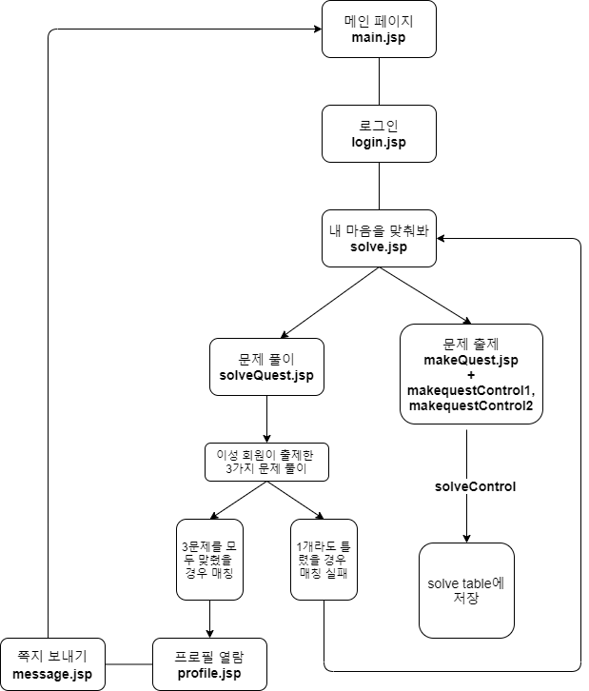
MVC1 활용 프로젝트 : 요약 흐름도
JSP 관계도

Slide 32
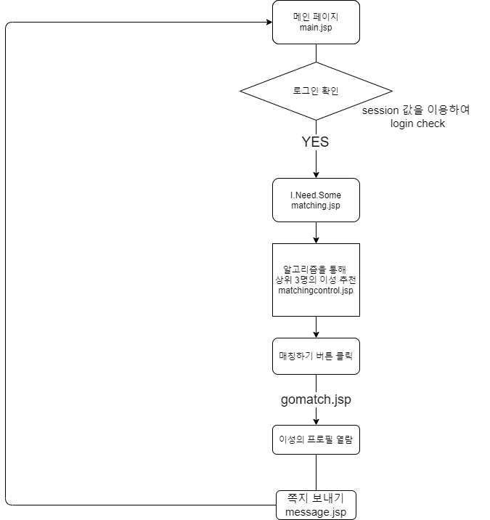
MVC1 활용 프로젝트 : 요약 흐름도
JSP 관계도

Slide 33
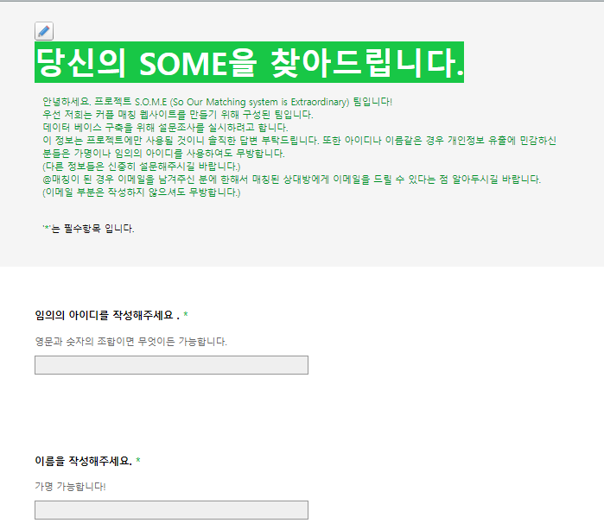
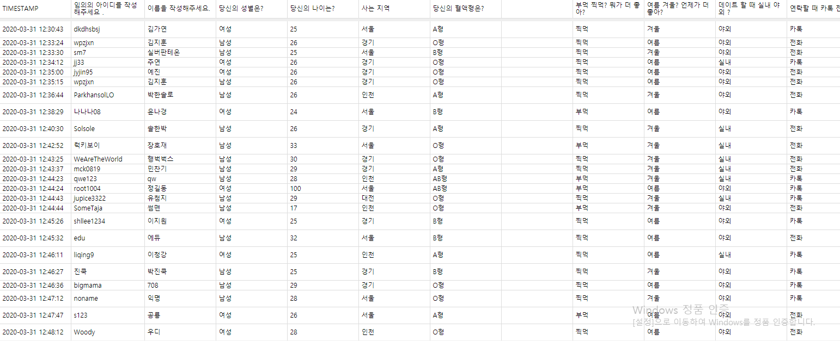
MVC1 활용 프로젝트 : 시스템 구성도
본 웹 사이트의 시스템 구성도
이 웹 사이트는 MVC1 모델을 적용하여 개발한 웹 사이트 입니다.
DB는 네이버 폼을 이용하여 70명 가량의 데이터를 저장하였습니다.
UI는 CSS , JS , Bootstrap 으로 구현했습니다.
웹 서버로는 Apache-Tomcat으로 구축하였습니다.

Slide 34


MVC1 활용 프로젝트 : 시스템 구성도
나만의 앨범 순서도
UI
WEB SERVER
MODEL
본 웹 사이트의 시스템 구성도
이 웹 사이트는 MVC1 모델을 적용하여 개발한 웹 사이트 입니다.
DB는 네이버 폼을 이용하여 70명 가량의 데이터를 저장하였습니다.
UI는 CSS , JS , Bootstrap 으로 구현했습니다.
웹 서버로는 Apache-Tomcat으로 구축하였습니다.

Slide 35
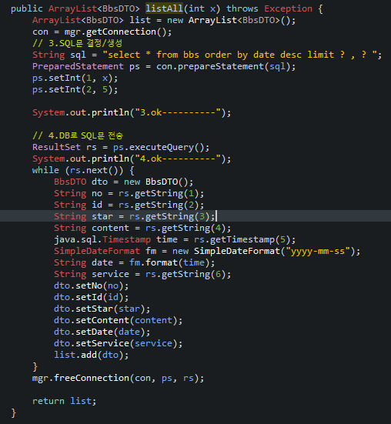

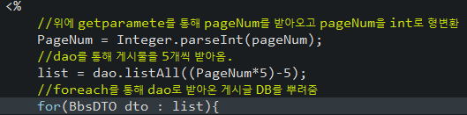
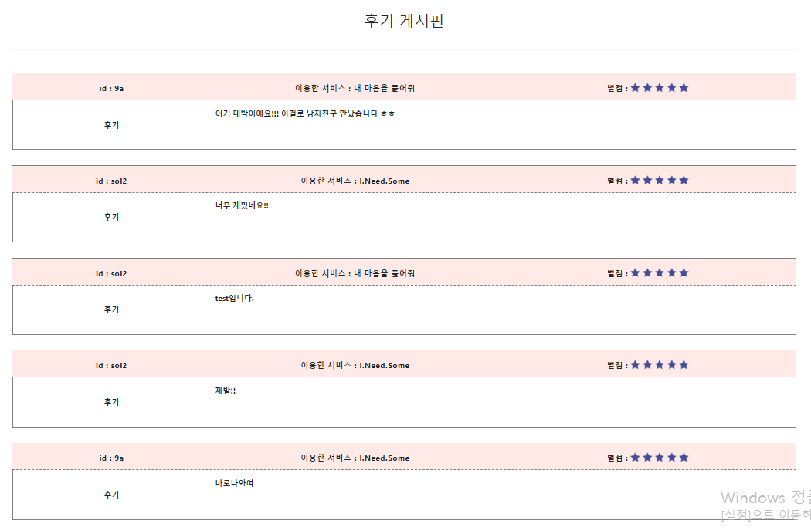
JDBC 활용 프로젝트 : 기술 설명
게시판 관리
bbs의 모든 데이터들을 불러와서
최신순으로 정렬하고 x번째 부터 5개씩 끊어서 READ
X=> (현재페이지*5)-5로 지정
Ex) 한 페이지당 게시물이 5개 일 때
page 1 => x=0
Page 2 => x=5

Slide 36
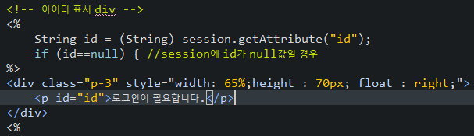
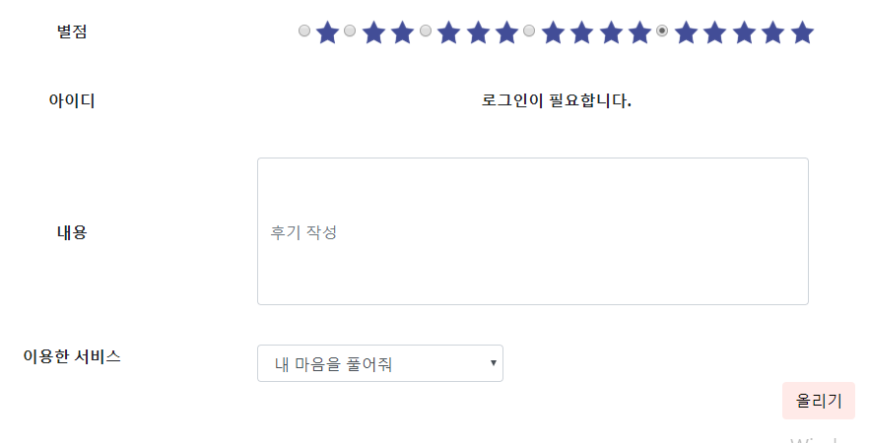
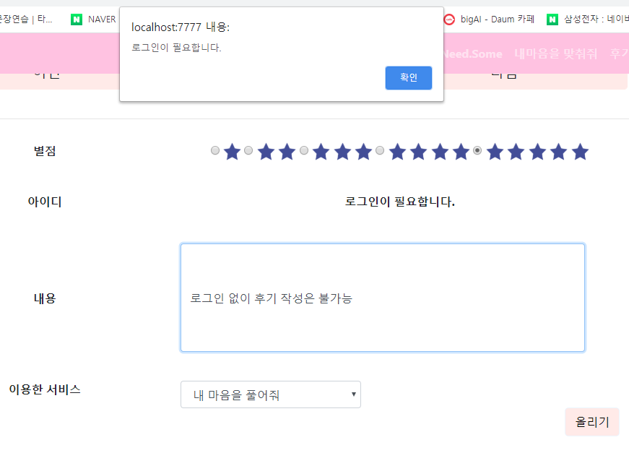
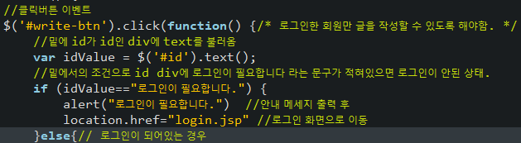
JDBC 활용 프로젝트 : 기술 설명
게시판 관리
Session에 id 값이 null일 경우
“로그인이 필요합니다.”표시
Id div에 text값을 가져와서
로그인이 안된 상태에서 클릭 이벤트를
실행할 경우
안내 메시지 출력

Slide 37
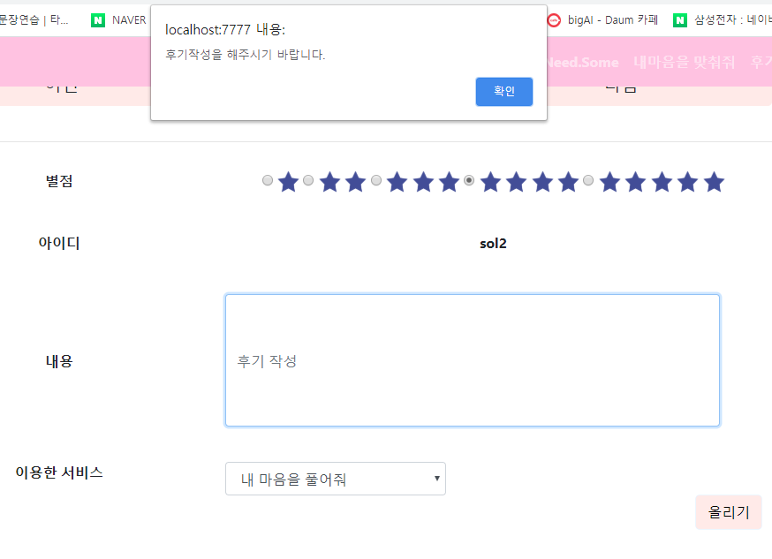
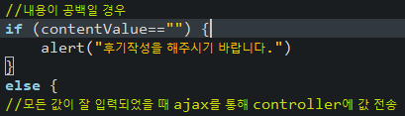

JDBC 활용 프로젝트 : 기술 설명
게시판 관리
contentValue 값이
공백일 경우 메시지 출력
Id가 content인 Input의 Value값을 contentValue로 저장

Slide 38
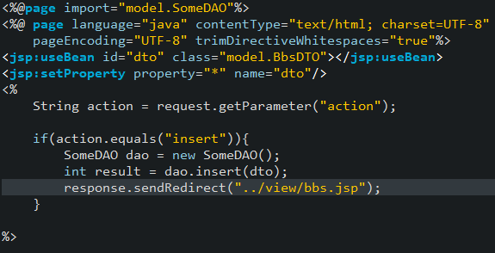
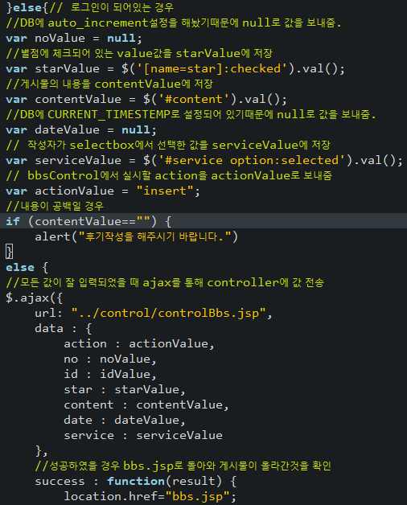
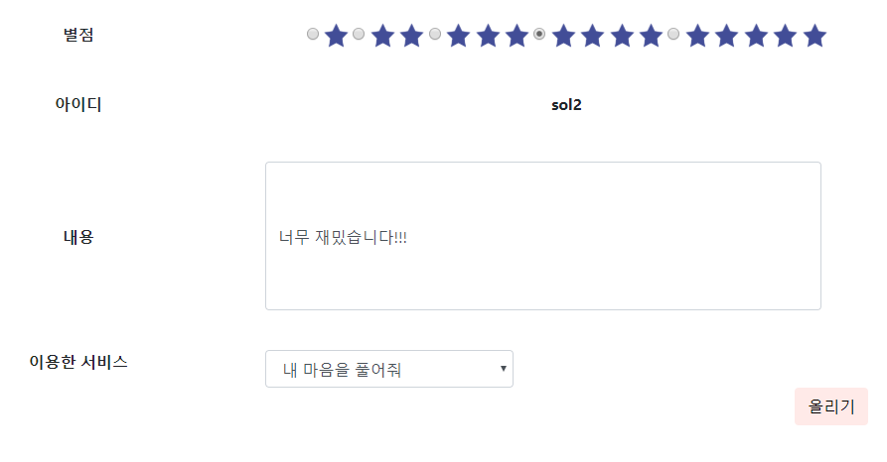
JDBC 활용 프로젝트 : 기술 설명
게시판 관리
controlBbs.jsp
DB에 insert할 항목들을
각각 Value값으로 선언

Slide 39
JDBC 활용 프로젝트 : 기술 설명
게시판 관리
controlBbs.jsp
Action값을 insert로 선언하고
Controller에서 action값에 맞는
기능을 수행

Slide 40
JDBC 활용 프로젝트 : 기술 설명
게시판 관리
controlBbs.jsp
받아온 데이터들을 DTO에 넣음
성공 결과로 화면에 바로 뿌려짐
Ajax로 데이터를 보냄

Slide 41
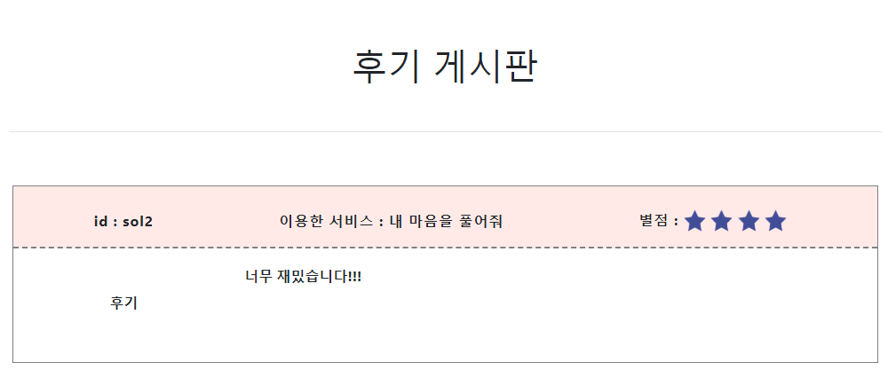
JDBC 활용 프로젝트 : 기술 설명
게시판 관리
DB에 insert 성공 후
bbs.jsp로 페이지로 이동되기 때문에
성공 결과로 화면에 바로 뿌려짐
controlBbs.jsp
DTO에 넣은 값들을
insert dao를 호출하여
DB에 insert

Slide 42
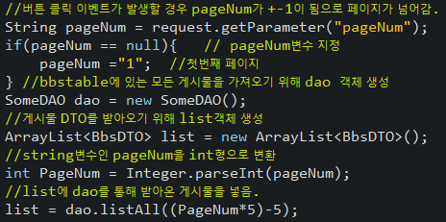



JDBC 활용 프로젝트 : 기술 설명
게시판 관리
pageNum이 0일경우 pageNum을 1로 바꾸어
page의 수가 0이되지 않도록 함

Slide 43
JDBC 활용 프로젝트 : 기술 설명
게시판 관리
다음 버튼을 눌렀을 경우
pageNum을 +1하여
다음 페이지로 넘어감

Slide 44

JDBC 활용 프로젝트 : 기술 설명
게시판 관리
list에 게시물을 5개씩 받아오고
List.size()가 5개 미만일 경우
“더 이상의 게시물이 없습니다”
메시지 출력

Slide 45




JDBC 활용 프로젝트 : 기술 설명
MyPage Read
가져온 데이터를 form에 맞게 뿌려줌
Session에 id값을 string로 받고
Myinfo dao에서 id를 파라메터로 지정
Myinfo dao에서는 받아온 파라메터로
DB에 id에 맞는 데이터를 READ

Slide 46


JDBC 활용 프로젝트 : 기술 설명
MyPage Read
가져온 데이터를 form에 맞게 뿌려줌
myProfile dao에서 id를 파라메터로 지정
myProfile dao에서는 받아온 파라메터로
DB에 id에 맞는 데이터를 READ

Slide 47


JDBC 활용 프로젝트 : 기술 설명
MyPage Read
Iinfo dao에서 id를 파라메터로 지정
Iinfo dao에서는 받아온 파라메터로
DB에 id에 맞는 데이터를 READ
가져온 데이터를 form에 맞게 뿌려줌

Slide 48


JDBC 활용 프로젝트 : 기술 설명
MyPage Read
qInfo dao에서 id를 파라메터로 지정
qInfo dao에서는 받아온 파라메터로
DB에 id에 맞는 데이터를 READ
가져온 데이터를 form에 맞게 뿌려줌

Slide 49


JDBC 활용 프로젝트 : 기술 설명
MyPage UPDATE
숫자가 아닌 다른 숫자를 입력할 경우
강제로 문자의 입력을 차단함.

Slide 50
JDBC 활용 프로젝트 : 기술 설명
MyPage UPDATE
비밀번호가 4자리가 아닐 경우
“숫자 4자리를 입력해주세요”
Input 아래에 있는 div에 표시

Slide 51


JDBC 활용 프로젝트 : 기술 설명
MyPage UPDATE
받아온 actionValue를 실행
Ajax로 보낸 id값과 pw값을 파라메터로
pwCheck Dao 실행
Mypagecontrol.jsp
pwCheck DAO에서는 받아온 id,pw를
조건으로 DB에 데이터가 있는지
READ
있으면 result 값을 1 return 없으면 0 return

Slide 52
JDBC 활용 프로젝트 : 기술 설명
MyPage UPDATE
비밀번호의 일치 여부를 뿌려줌
Mypagecontrol.jsp를 거쳐서
result의 값이 전달됨.

Slide 53

JDBC 활용 프로젝트 : 기술 설명
MyPage UPDATE
숫자만 입력 받는 처리와
4자리 숫자인지 확인

Slide 54
JDBC 활용 프로젝트 : 기술 설명
MyPage UPDATE
숫자만 입력 받는 처리와
4자리 숫자인지 확인 및 비밀번호 일치 여부 확인

Slide 55

JDBC 활용 프로젝트 : 기술 설명
MyPage UPDATE
모든 값의 공백여부 및 현재 비밀번호 일치 여부,
새 비밀번호 일치 여부를 확인하고 모든 조건이 일치 할 때
UPDATE 실시.

Slide 56

JDBC 활용 프로젝트 : 기술 설명
MyPage UPDATE
UPDATE 성공 후
메시지 출력
받아온 데이터들을 DTO에 담아 DAO로 보내고
DAO에서 UPDATE 실행

Slide 57


JDBC 활용 프로젝트 : 기술 설명
MVC1모델 활용
View
Mypf.jsp
UI

Slide 58


JDBC 활용 프로젝트 : 기술 설명
MVC1모델 활용
View
Mypf.jsp
Controller
myPagecontrol.jsp
Model
someDAO.java

Slide 59


JDBC 활용 프로젝트 : 기술 설명
MVC1모델 활용
View
myideal.jsp
UI

Slide 60

JDBC 활용 프로젝트 : 기술 설명
MVC1모델 활용
View
myideal.jsp
Controller
myPagecontrol.jsp
Model
someDAO.java

Slide 61


JDBC 활용 프로젝트 : 기술 설명
MVC1모델 활용
View
qinfo.jsp
UI

Slide 62

JDBC 활용 프로젝트 : 기술 설명
MVC1모델 활용
View
qinfo.jsp
Controller
myPagecontrol.jsp
Model
someDAO.java

Slide 63


JDBC 활용 프로젝트 : 기술 설명
매칭 알고리즘 설명
2. Mbti 유형을 입력받고
Mbtivalue로 값 저장
3. Main-div를 empty시키고
Matchingcontrol.jsp의 result를
Append시킴
버튼 클릭 이벤트를
실시하면

Slide 64

JDBC 활용 프로젝트 : 기술 설명
매칭 알고리즘 설명
결과 화면

Slide 65

JDBC 활용 프로젝트 : 기술 설명
매칭 알고리즘 설명
프로필 점수 = Pscore
질문 점수 = Qscore
혈액형 궁합 점수 = Bscore
MBTI궁합 점수 = Mscore
매칭 점수(점수 총합) = Tscore

Slide 66



JDBC 활용 프로젝트 : 기술 설명
매칭 알고리즘 설명
1. 매칭 점수를 구하는 알고리즘(메소드)에
필요한 파라메터 두개 중 하나는
이성의 정보를 담은 DTO를 배열로
한 arraylist이다.
2.Gender는 매칭자의 성별이기 때문에
DB에서 이성의 정보를 가져오기 위해서는
조건문 설정하여 DB를 불러와야 한다.

Slide 67
JDBC 활용 프로젝트 : 기술 설명
매칭 알고리즘 설명
Member테이블과 question테이블을 id를 기준으로 join 하여 알고리즘에 필요한
정보들을 READ

Slide 68

JDBC 활용 프로젝트 : 기술 설명
매칭 알고리즘 설명
matAlgori 메소드 설명
파라메터 두가지
나의 정보가 담긴 DTO
회원인 모든 이성의 정보들이 담긴 DTO를 제네릭으로 하는 arraylist
Return 값
나와 이성의 정보를 기반으로 구한 매칭 점수가 담긴 DTO들

Slide 69
JDBC 활용 프로젝트 : 기술 설명
매칭 알고리즘 설명
Foreach구문을 사용
List에서 한 명의 정보를 가져와
매칭자와 비교
Tscore에는 모든 항목마다 점수를 더하고
프로필 점수를 산정하는 구간은 Pscore만
점수를 더한다.

Slide 70

JDBC 활용 프로젝트 : 기술 설명
매칭 알고리즘 설명
Foreach구문을 사용
List에서 한 명의 정보를 가져와
매칭자와 비교
질문 점수를 산정하는 구간

Slide 71

JDBC 활용 프로젝트 : 기술 설명
매칭 알고리즘 설명
혈액형 궁합 점수를 산정하는 구간
Foreach구문을 사용
List에서 한 명의 정보를 가져와
매칭자와 비교
1.매칭 하는 사람의 성별을 구분.

Slide 72
JDBC 활용 프로젝트 : 기술 설명
매칭 알고리즘 설명
혈액형 궁합 점수를 산정하는 구간
Foreach구문을 사용
List에서 한 명의 정보를 가져와
매칭자와 비교
매칭하는 사람의 성별을 구분.
매칭자의 혈액형을 구분.

Slide 73
JDBC 활용 프로젝트 : 기술 설명
매칭 알고리즘 설명
Foreach구문을 사용
List에서 한 명의 정보를 가져와
매칭자와 비교
매칭하는 사람의 성별을 구분.
매칭자의 혈액형을 구분.
이성의 혈액형을 구분.

Slide 74

JDBC 활용 프로젝트 : 기술 설명
매칭 알고리즘 설명
Foreach구문을 사용
List에서 한 명의 정보를 가져와
매칭자와 비교
MBTI궁합 점수를 산정하는 구간
1.나의 Mbtitype 구분

Slide 75
JDBC 활용 프로젝트 : 기술 설명
매칭 알고리즘 설명
Foreach구문을 사용
List에서 한 명의 정보를 가져와
매칭자와 비교
MBTI궁합 점수를 산정하는 구간
1.나의 Mbtitype 구분
2. 상대방의 Mbtitype 구분

Slide 76

JDBC 활용 프로젝트 : 기술 설명
매칭 알고리즘 설명
한 사람과의 매칭 점수 산정이 끝나면
Arraylist에 매칭 점수가 들어간 dto를 add함
Foreach구문이 끝나면
result 라는 리스트를 반환 함.

Slide 77

JDBC 활용 프로젝트 : 기술 설명
매칭 알고리즘 설명

Slide 78

JDBC 활용 프로젝트 : 기술 설명
매칭 알고리즘 설명
Score.get(idx1).getId()
Score.get(idx2).getId()
Score.get(idx3).getId()
Score.get(idx1).getTscore()
Score.get(idx2).getTscore()
Score.get(idx3).getTscore()
Score.get(idx?).getPscore()
Score.get(idx?).getQscore()
Score.get(idx?).getBscore()
Score.get(idx?).getMscore()

Slide 79

JDBC 활용 프로젝트 : 기술 설명
매칭 알고리즘 설명
모든 매칭 시작 버튼의 클레스는
Gomatchbtn으로 되어있음.
버튼 클릭 시 매칭자가 원하는 이성의 id를
Url에 포함하여 gomatch.jsp로 보냄

Slide 80

JDBC 활용 프로젝트 : 기술 설명
매칭 알고리즘 설명
매칭 상세 점수를 chart로 표시
DAO를 사용하여 매칭된 회원의 프로필을
화면에 뿌려줌

Slide 81
JDBC 활용 프로젝트 : 기술 설명
매칭 알고리즘 설명
매칭 상세 점수를 chart로 표시
DAO를 사용하여 매칭된 회원의 프로필을
화면에 뿌려줌

Slide 82
Part 4.
Reference
& Reference
Copyrightⓒ. Saebyeol Yu. All Rights Reserved.

Slide 83
감사합니다
지원자 유새별
Copyrightⓒ. Saebyeol Yu. All Rights Reserved.

